Slide 1
과목_학년학기_단원 | suhi_p_0302_03
차시명 | 06 정리해 보아요
파일명 | suhi_p_0302_03_0006
검토 | 담당
수학팀 | 김윤희
문서 HISTORY
번호 | 버전 | 문서 작성일 | 내용 비고 | 작성자 (내선번호) | 검토자
1 | V 1.0 | 2022.06.05 | 문서 발생 | 유청훈
2 | V 1.0 | 2022.06.24 | 1차 검토 |  | 김윤희
3 | V 2.0 | 2022.06.27 | 2차 검토 |  | 김예림
4 | V 3.0 | 2022.06.27 | 문서 수정 | 김윤희
5
6
7
8
9
10
11

Slide 2
학습 단계 | 파일명 | 페이지 정보 | 프레임 수 | 자료 형태 (동영상, 애니메이션, 노래)
 | suhi_p_0302_03_0006.html | 수학 익힘 54쪽 | 1 | Html5
총 프레임 수 |  |  | 1

Slide 3

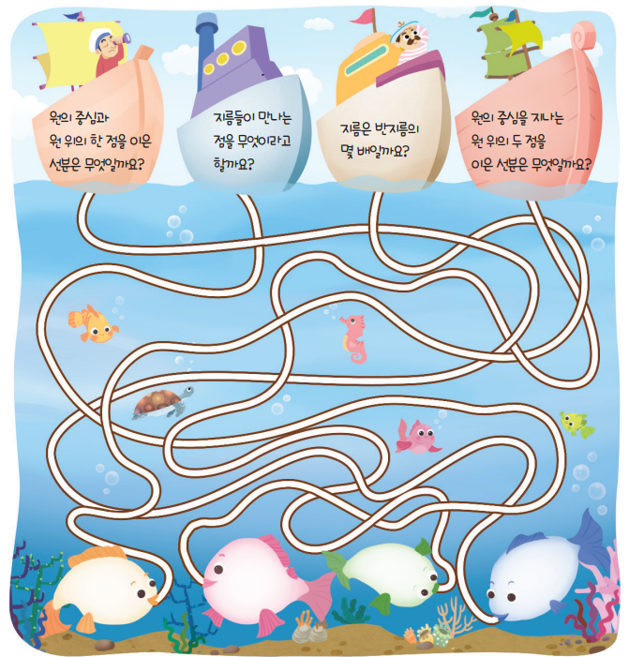
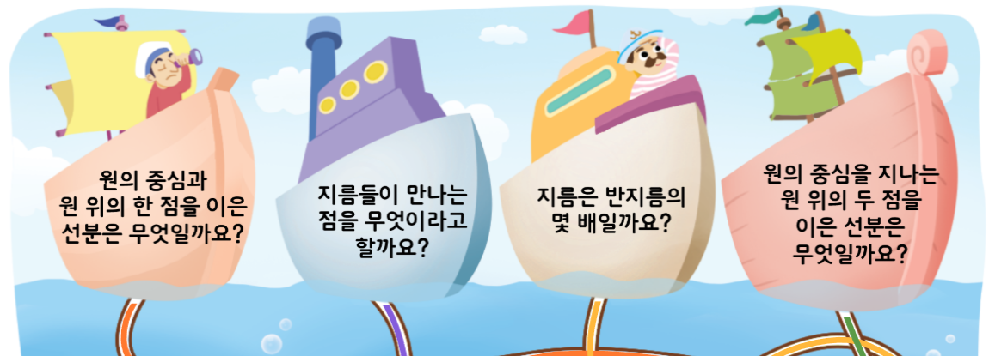


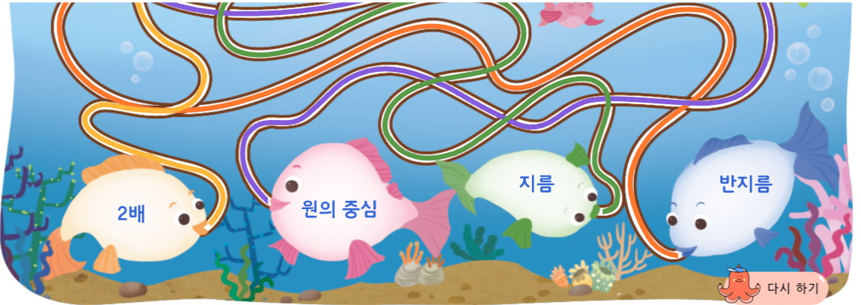

3-2
3. 원
suhi_p_0302_03_0006
06 정리해 보아요
Θ Description & Function
정리해 보아요 │ 54쪽
정리하기
수학 일기
처음에는 색깔 선은 안보임. 손가락 버튼 클릭하면 색깔 선과 함께 각각의 선 끝에 있는 파란색 답 텍스트 나타남. 첫 진입 화면 참고
프로토에 맞게 버튼 수정. 클릭 시 첫 진입화면으로 돌아감. 토글 이벤트는 없음.
[기능 관련 참고 DVD 개발물]
수학 3-2 지도서\app\resource\contents_sub\lesson03\ops\ms_lesson03\ms_32_3_05_01_01.html
길을 따라가서 빈 곳에 알맞은 말을 써넣고 배운 내용을 정리해 봅시다.
원의 중심과
원 위의 한 점을 이은
선분은 무엇일까요?
원의 중심을
지나는 원 위의 두 점을 이은 선분은
무엇일까요?
지름들이
만나는 점을
무엇이라고
할까요?
지름은
반지름의
몇 배일까요?
삽화 파일명 | bg.png line_01.svg~line_04.svg 수학 3-2 지도서\app\resource\contents_sub\lesson03\ops\ms_lesson03\images\ms_32_3_05_01_01
원의 중심
지름
반지름
2배
#2

Slide 4
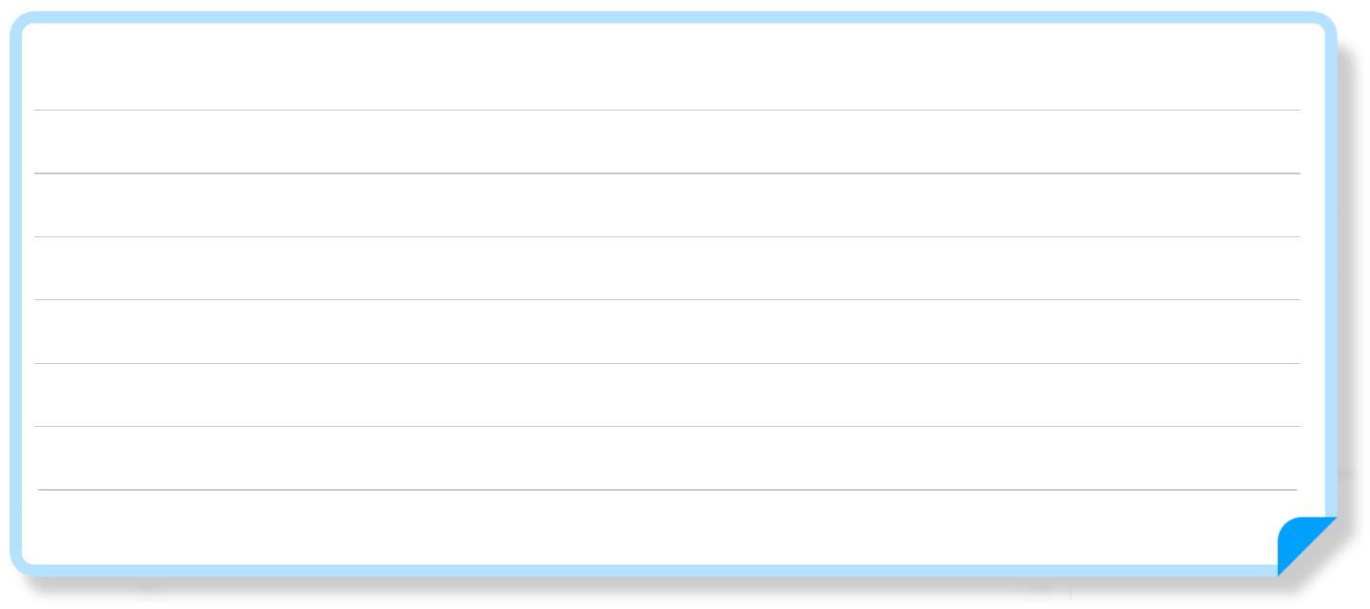
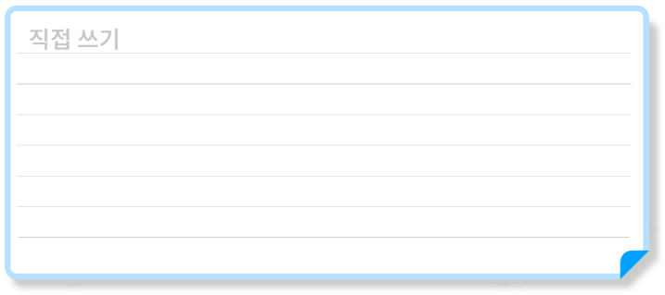


3-2
3. 원
suhi_p_0302_03_0006
06 정리해 보아요
Θ Description & Function
정리해 보아요 │ 54쪽
정리하기
수학 일기
예 보기 / 직접 쓰기 기능
처음에는 직접 쓰기 가능한 형태로 보임. 직접 쓰기 텍스트 색은 초록색. 예 보기 버튼 클릭 시 직접 쓰기 버튼으로 바뀌면서 노트 안의 텍스트가 나옴. (#00a0ff, 볼드) 직접 쓰기 버튼 클릭 시 예 보기 버튼으로 바뀌면서 다시 직접 쓰기가 가능한 형태로 바뀜.
배운 것을 되돌아보고 기억해야 할 내용을 써 봅시다.
#1
원의 성질에 대해 알게 되었습니다.
원을 이루는 중심, 지름, 반지름에 대해 알게 되었습니다.
원을 그리는 방법을 알게 되었습니다.
#2

